Slide 1
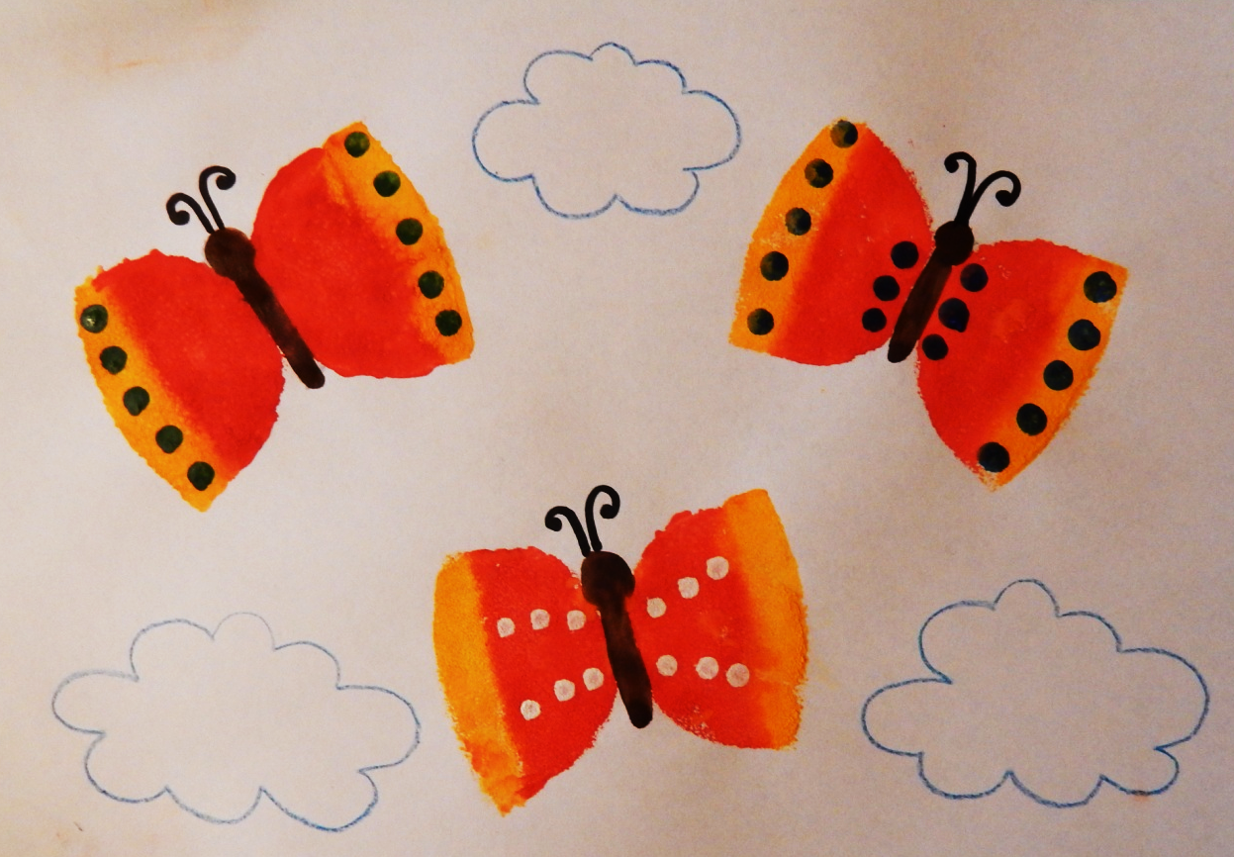
Муниципальное бюджетное общеобразовательное учреждение
«Образовательный комплекс им. Владимира Храброго»
(дошкольное отделение «Светлячок») г. о. Серпухов
МАСТЕР-КЛАСС: «БАБОЧКИ»
(рисование губкой и ватными палочками)
Автор: воспитатель, высшей квалификационной категории
Макарова Светлана Валериевна

Slide 2
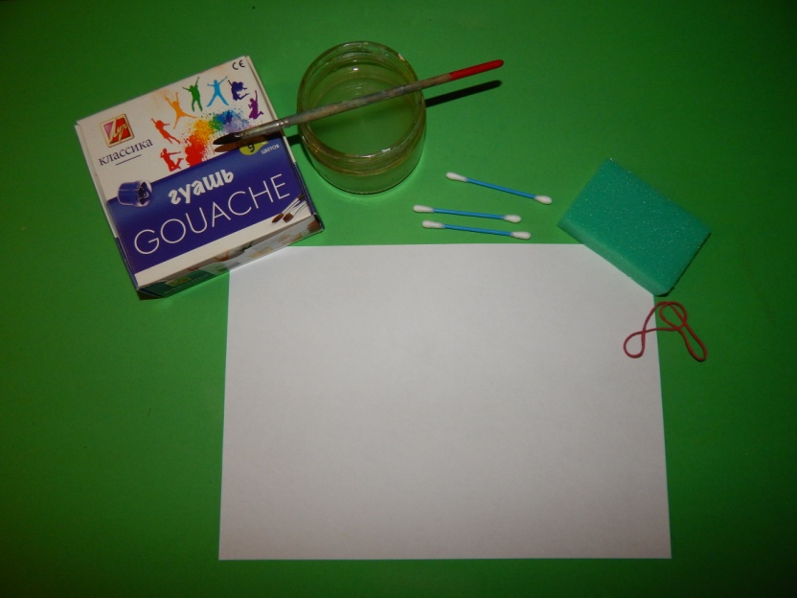
ЦЕЛЬ: познакомить детей дошкольного возраста с необычными техниками нетрадиционного рисования (губкой и ватными палочками)
ОБОРУДОВАНИЕ:
АЛЬБОМНЫЙ ЛИСТ
КРАСКА «ГУАШЬ»
(красная, желтая, коричневая, зеленая, синяя, белая)
БАНОЧКА С ВОДОЙ
ГУБКА
КИСТЬ
ВАТНЫЕ ПАЛОЧКИ
РЕЗИНКА
ФЛОМАСТЕР (черный/коричневый)
ЦВЕТНЫЕ КАРАНДАШИ

Slide 3
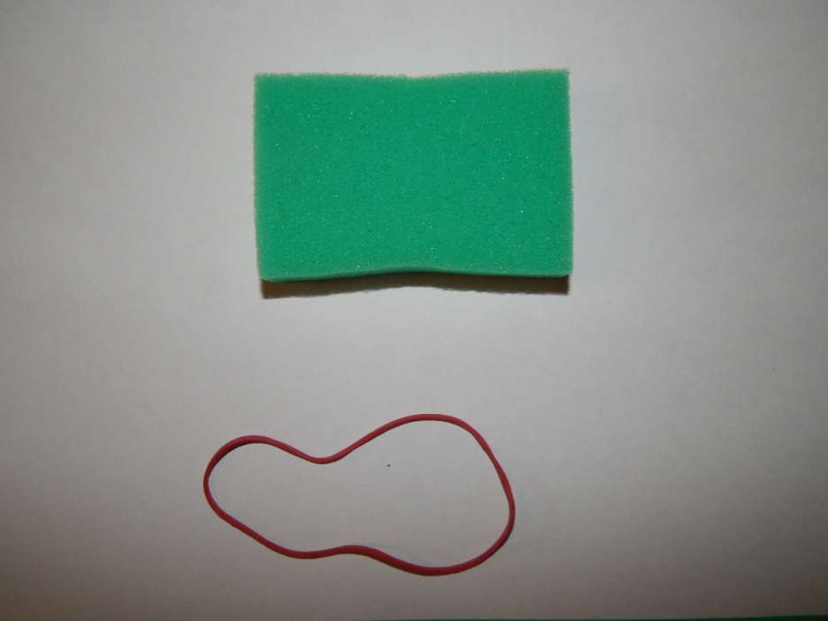
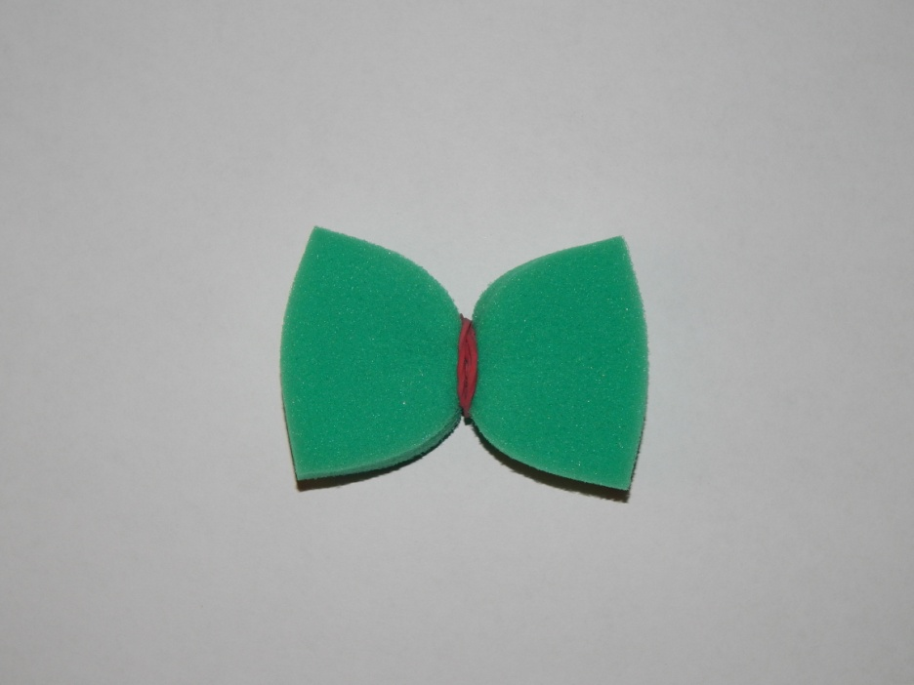
ЭТАПЫ ВЫПОЛНЕНИЯ:
1.
Берем губку. По середине стягиваем ее с помощью резинки, как показано на
картинке. Получаем основу (штамп) для изображения крыльев бабочки.

Slide 4
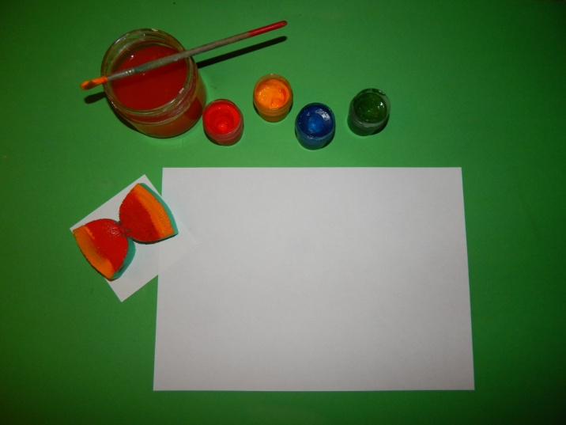
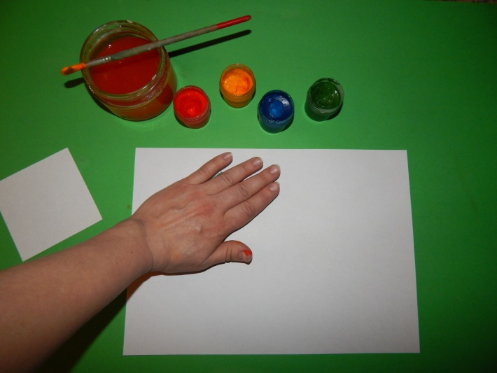
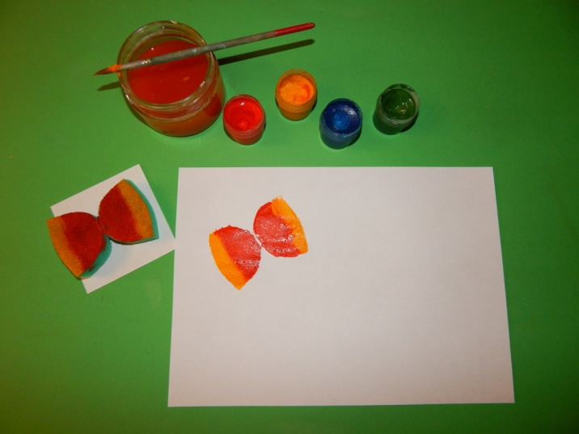
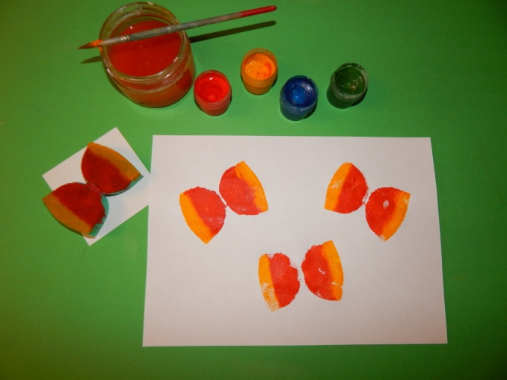
2.
Берем получившуюся основу (штамп), наносим на нее краску (цвет и рисунок может
быть любым). Прикладываем основу (штамп) на лист краской вниз и слегка
прижимаем ее ладонью. Подымаем основу (штамп) и получаем отпечаток (крылья
бабочки). Даем получившемуся отпечатку высохнуть. При необходимости не
пропечатанные детали можно подправить с помощью кисти и краски.

Slide 5
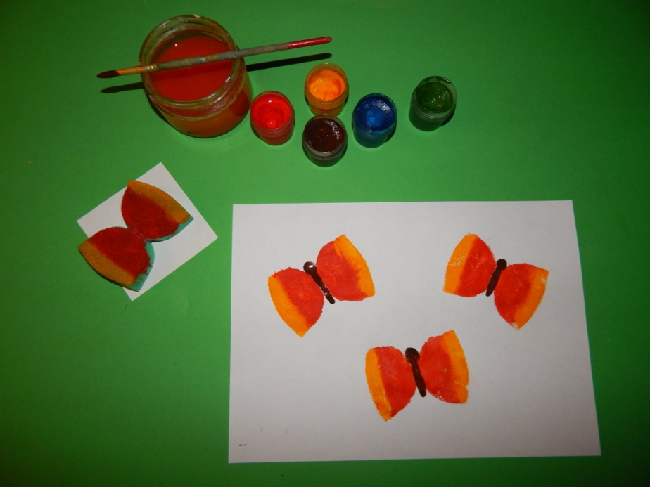
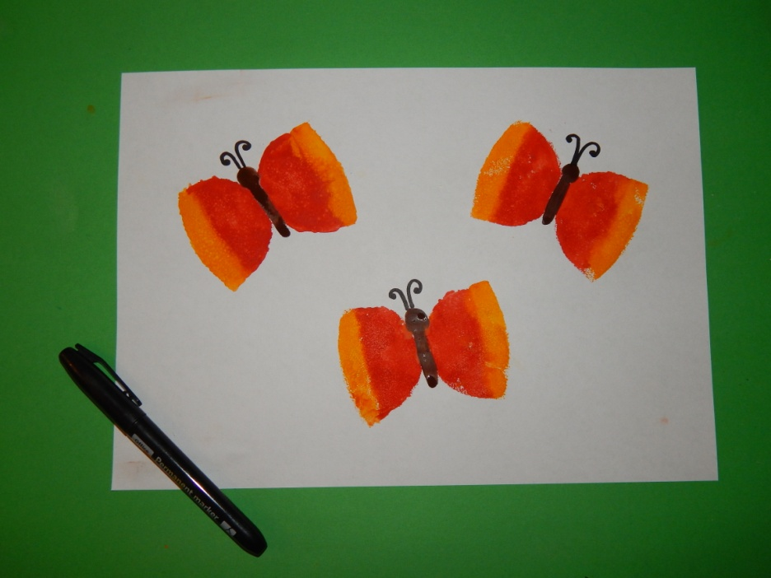
3.
Дополняем получившийся отпечаток (крылья бабочки) деталями.
Берем кисть и краску (коричневого цвета) и рисуем на месте, где была резинка
(самое узком место на отпечатке) линию (туловище). Сверху линии рисуем
небольшой круг (голова), как показано на картинке. Даем работе высохнуть.
Берем фломастер (черного цвета) и рисуем на голове бабочки завитки (усики), как
показано на картинке.

Slide 6
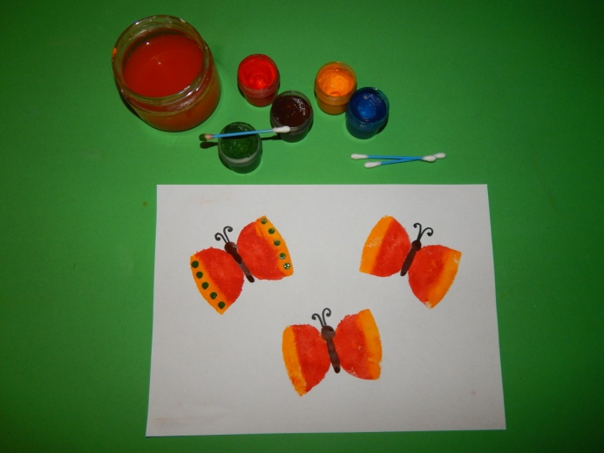
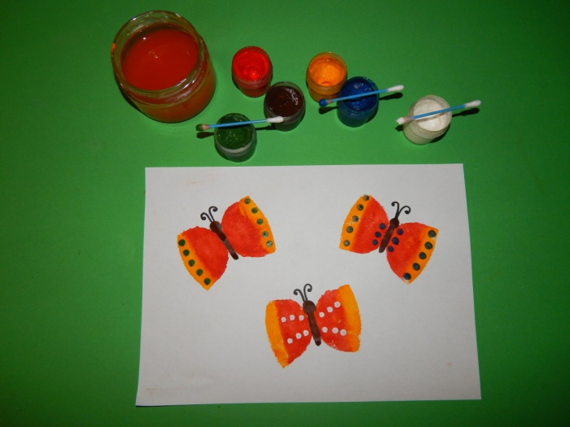
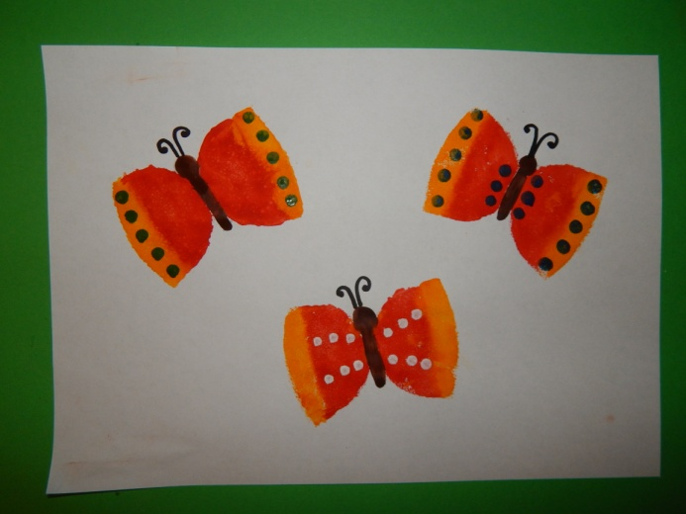
4.
С помощью ватной палочки и краски украшаем (точками) получившиеся
крылышки бабочки, как показано на картинке (узор может быть любым). Даем
получившемуся рисунку высохнуть.
Разноцветные бабочки готовы!

Slide 7
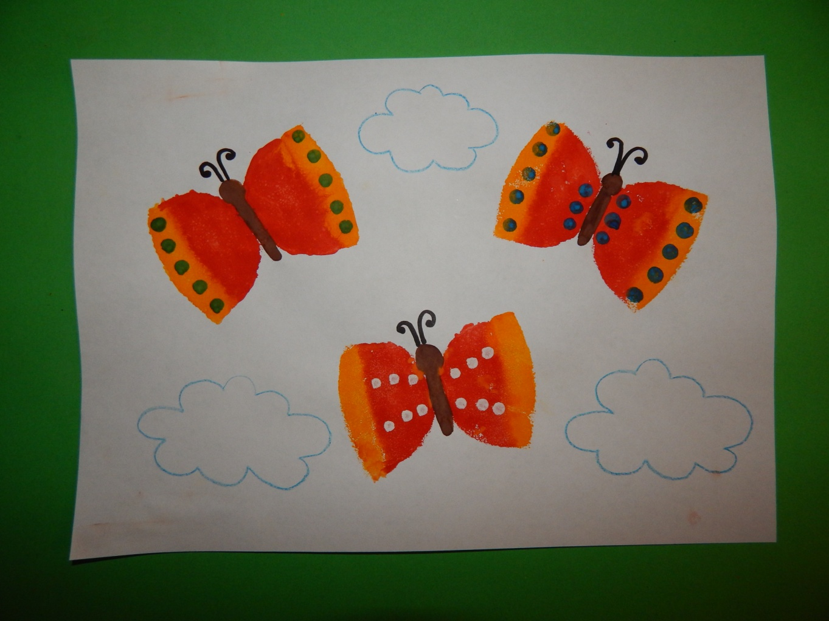
Получившийся рисунок бабочек можно дополнить деталями (облаками, цветами и и т.д.)
Рисунок «Бабочки» может стать оригинальным подарком или
интересным украшением детской комнаты.

Slide 8
Муниципальное бюджетное общеобразовательное учреждение
«Образовательный комплекс им. Владимира Храброго»
(дошкольное отделение «Светлячок») г. о. Серпухов
МАСТЕР-КЛАСС: «БАБОЧКИ»
(рисование губкой и ватными палочками)
Автор: воспитатель, высшей квалификационной категории
Макарова Светлана Валериевна

